Slide 1
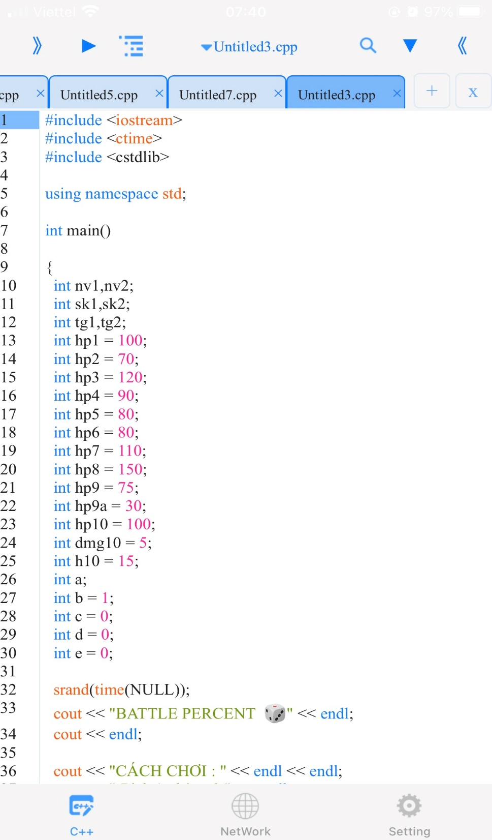
BATTLE PERCENT 1.0
Đây là phiên bản đầu tiên của Battle Percent. Tựa game được code trên điện thoại Iphone 8 thông qua app C/C++. Game sử dụng ngôn ngữ C++ và chỉ sử dụng 3 thư viện cơ bản.

Slide 2
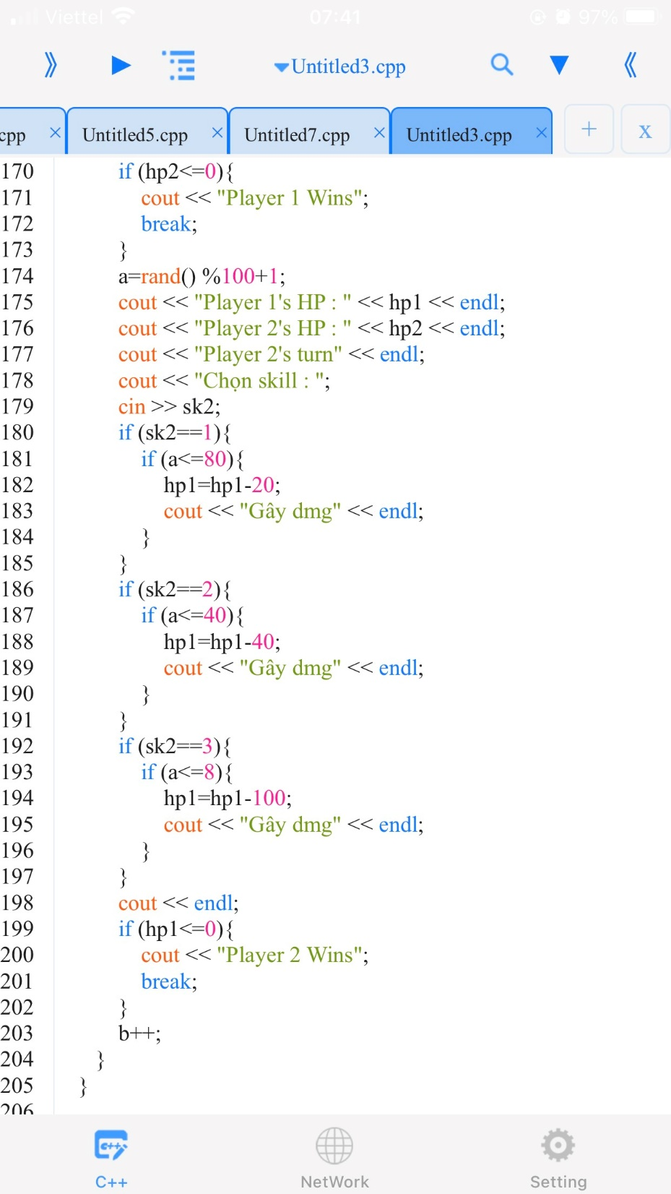
BATTLE PERCENT 1.0
Tựa game ra mắt khoảng tháng 10 năm 2022, là một tựa game chạy trên Terminal. Tựa game được code theo phương pháp từng trận đấu. Nghĩa là nếu có 2 nhân vật sẽ có 1 trận đấu thì ta sẽ chỉ cần code 1 biểu thức, tuy nhiên khi có 10 nhân vật thì sẽ có 45 trận đấu thế nên code theo cách này mỗi khi có nhân vật mới thì code sẽ siêu dài. Tổng code của project này đã lên tới hơn 3000 dòng dù mới chỉ code hết nhân vật thứ 8

Slide 3
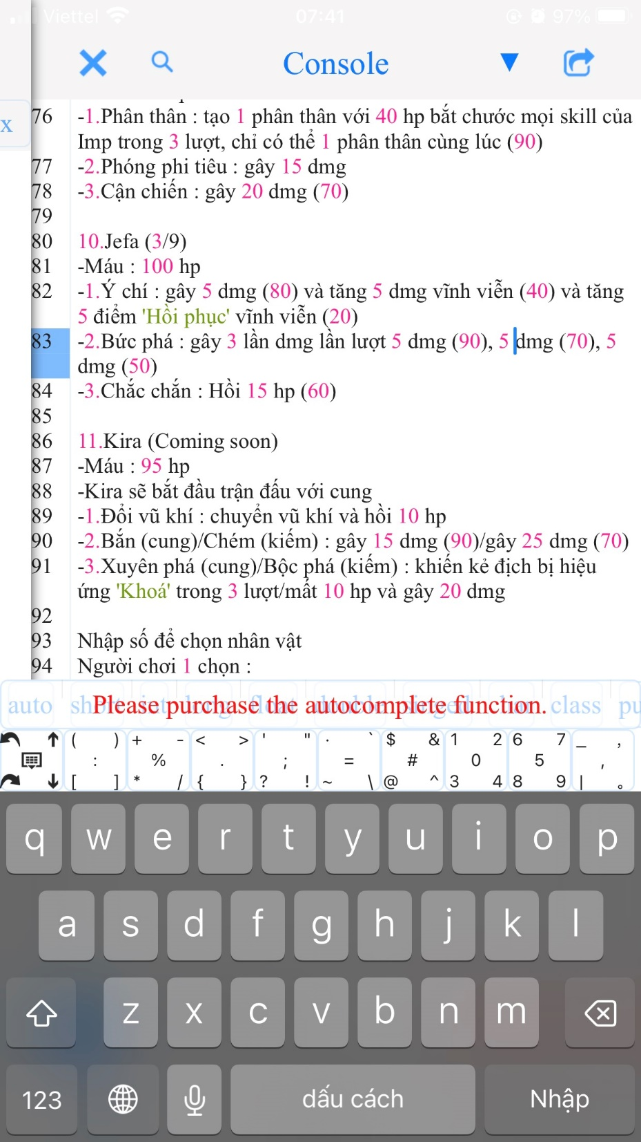
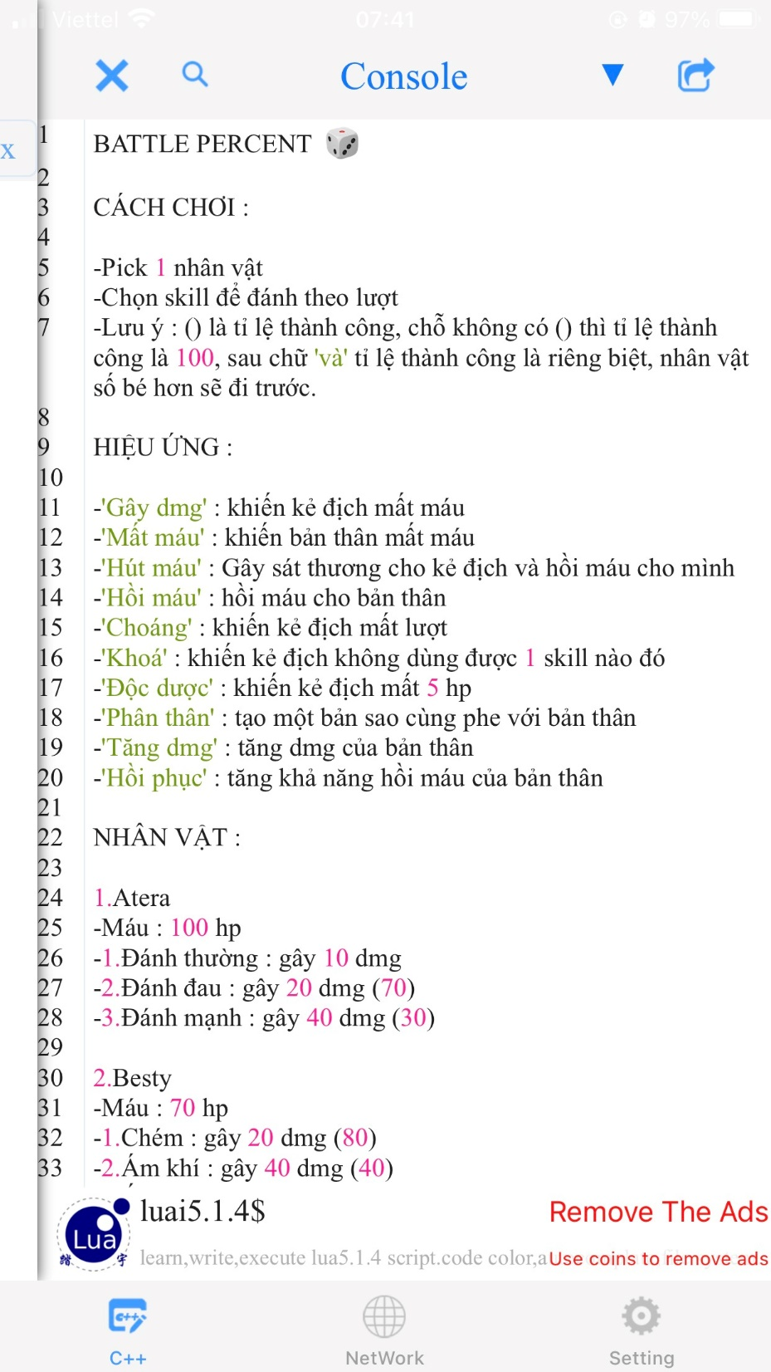
BATTLE PERCENT 1.0
Cảm ơn bạn đã theo dõi !

Slide 4
News 1
Tựa Game Đầu Tiên
Của Kiga

